Slide 1
К
Р
О
С
С
В
О
Р
Д
Ц
В
Е
Т
Ы
В
Л
Е
Г
Е
Н
Д
А
Х

Slide 2
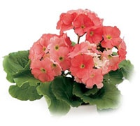
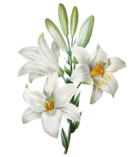
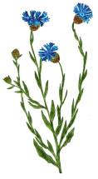
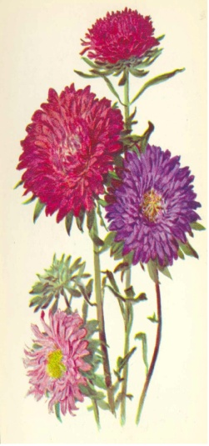
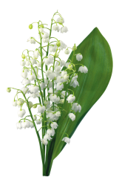
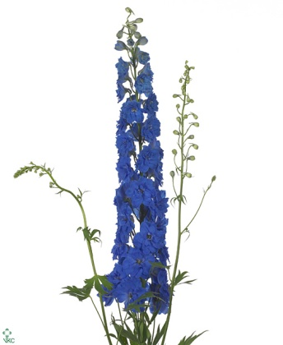
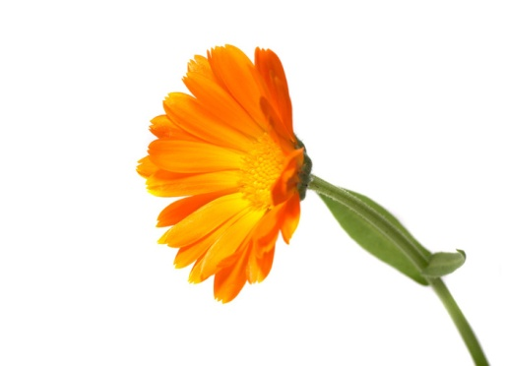
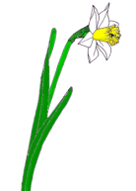
6
5
1
2
7
3
8
4

Slide 3
6
5
Л
И
Л
И
Я
7
3
8
4

Slide 4
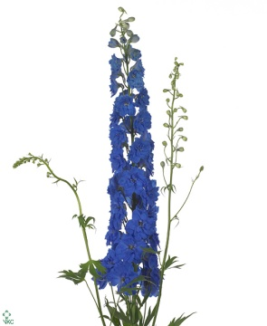
6
5
Л
И
Л
И
Я
Д
Е
Л
Ь
Ф
И
Н
И
У
М
7
3
8
4

Slide 5
6
5
Л
И
Л
И
Я
Д
Е
Л
Ь
Ф
И
Н
И
У
М
7
К
А
Л
Е
Н
Д
У
Л
А
8

Slide 6
6
5
Л
И
Л
И
Я
Д
Е
Л
Ь
Ф
И
Н
И
У
М
7
К
А
Л
Е
Н
Д
У
Л
А
8
Н
А
Р
Ц
И
С

Slide 7
6
В
А
Л
И
Л
И
Я
С
Д
Е
Л
Ь
Ф
И
Н
И
У
М
Л
7
Ё
К
А
Л
Е
Н
Д
У
Л
А
8
К
Н
А
Р
Ц
И
С
С

Slide 8
П
В
Р
А
Л
И
Л
И
Я
С
М
Д
Е
Л
Ь
Ф
И
Н
И
У
М
Л
Л
7
Ё
К
А
Л
Е
Н
Д
У
Л
А
8
К
Н
А
Р
Ц
И
С
С

Slide 9
П
В
Р
А
Л
И
Л
И
Я
С
М
Д
Е
Л
Ь
Ф
И
Н
И
У
М
Л
Л
Л
Ё
К
А
Л
Е
Н
Д
У
Л
А
8
К
Н
А
Р
Ц
И
С
С
Д
Ы
Ш

Slide 10
П
В
Р
А
Л
И
Л
И
Я
С
М
Д
Е
Л
Ь
Ф
И
Н
И
У
М
Л
Л
Л
Ё
К
А
Л
Е
Н
Д
У
Л
А
А
К
Н
А
Р
Ц
И
С
С
Д
Т
Ы
Р
Ш
А

Slide 11
 | 1. Какой цветок олицетворяет ум, скромность и целомудрие?
Ответ

Slide 12
2. Какой цветок по русскому поверью помогает при переломах и называется живокостью?
Ответ

Slide 13
3. Какой цветок называют "Невеста лета" за то, что он поворачивается за солнцем?
Ответ

Slide 14
4. Влюблённый в себя?
Ответ

Slide 15
5. Цветок русалки?
Ответ

Slide 16
6. Какие цветы - "ключи" отпирают нам дверь к тёплой погоде и лету?
Ответ

Slide 17
7. Слёзы морской царевны в русских сказаниях?
Ответ

Slide 18
8. Какой цветок называют осенней розой?
Ответ

Slide 19
Составили: воспитатели МОУ ЦД «Жемчужинка» г. Клин Московскай обл. Романова И. А., Савинова Т. В

